Slide 1
The 26th of February
«That’s the rule»
Презентация выполнена Заболотниковой К.А., учителем английского языка,
МБОУ «Лицей №62» г.Кемерово

Slide 2
New words
Dwelling [ˈdwelɪŋ] - жилище
Permission [pəˈmɪʃn] - разрешение
Barefoot [ˈbɛəfʊt] - босиком
Squirrel [ˈskwɪrəl] - белка
Register [ˈreʤɪstə] - регистрировать
Overnight [ˈəʊvəˈnaɪt] – ночной
Premise [ˈpremɪs]-помещение
Study week – учебная неделя
Hall of residence – студенческое общежитие
Remove food from – выносить еду из

Slide 3
Ex. 3
Students can’t have parties in their rooms
Students can’t keep pets in their rooms.
T
T
Students mustn't go in the dining room barefoot.
T
Student’s mustn’t feed the squirrels or the birds.
Guests can’t stay for a period longer than four nights.

Slide 4
Rule- obligation/ forbidden-prohibition/ not allowed
House rule/obligation rules
(must)
You must walk your dog.
Forbidden/ Not allowed
(can’t/mustn’t)
You mustn't miss your classes.
Play loud music late at night
Make my bed
Stay out late
Eat in the kitchen
Watch TV after 10 p.m.
Eat out on weekdays

Slide 5
It’s forbidden – это запрещено
You aren’t allowed – не разрешается
That’s the rule – это правило

Slide 6
Can/can’t
Он имеет значение возможности или способности, как физической, так и умственной. Он может использоваться для выражения просьбы, разрешения или запрещения.
Например:
I can ride a horse. - Я умею ездить на лошади. (Выражает способность.)
You can’t play loud music all night – Вы не можете слушать громкую музыку всю ночь.

Slide 7
Must /mustn’t
Must может использоваться для выражения необходимости, долженствования или сильной рекомендации. Mustn’t может использоваться для запрета чего-либо и имеет очень строгий оттенок.
You must have a rest. You look very tired. – Ты должен отдохнуть. Ты выглядишь усталым. (Сильная рекомендация)
Jenny, you mustn’t play in the street!- Дженни, нельзя играть на улице! (Выражает запрет.)

Slide 8
Модальные глаголы, выражающие запрет
Если нам нужно сказать, что что-то запрещено или не разрешается, мы можем использовать can’t и mustn’t.
One can’t park there. (таковы правила) – там нельзя парковаться
You must not enter the prohibited area. – Нельзя входить в запретную зону

Slide 9
После модальных глаголов используется смысловой глагол в начальной форме!!!!
Can/can’t
Must /mustn’t
V
(глагол в начальной форме)
You mustn’t eat in class.

Slide 10
p.77 ex.5 Fill in: must, mustn’t or can’t
Please, don’t make so much noise.
We …………. wake the children.
2. There isn’t much time.
We ………… hurry.
3. You ………. cook your meals in the room. It isn’t allowed.
4. You………… wear a seatbelt when you are in a car. That’s the rule.
5. You …………….put posters in the room. It’s forbidden.

Slide 11
Check your answers
mustn`t
must
can`t
must
mustn`t

Slide 12
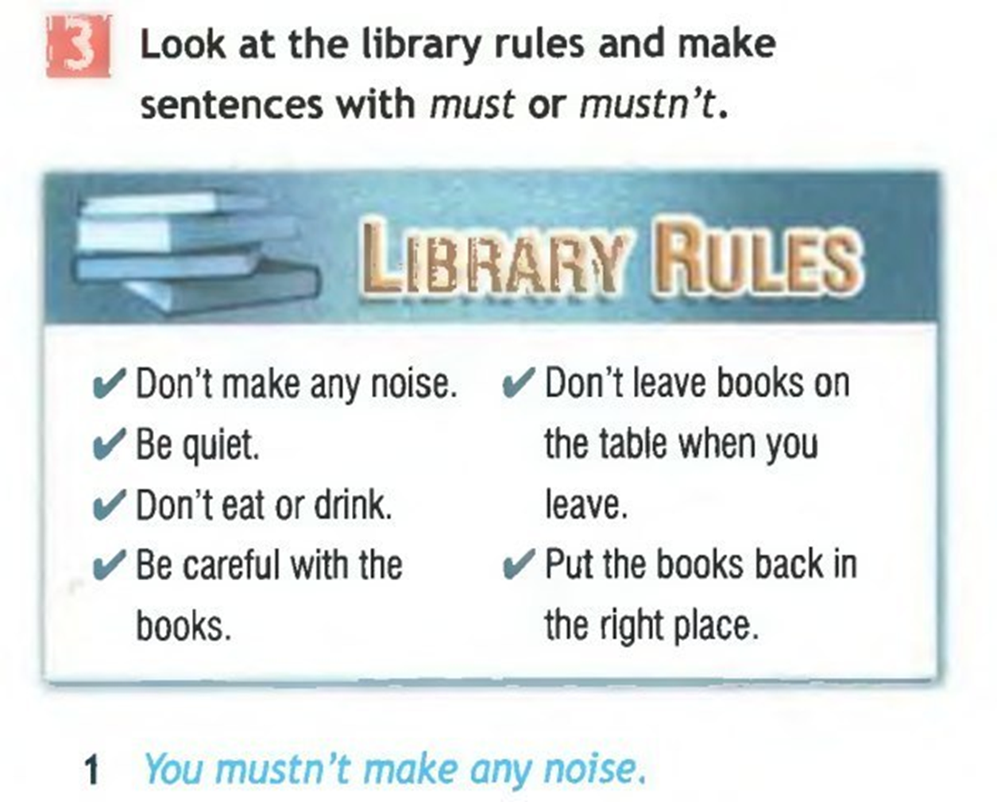

Slide 13
p.77 ex. 6 Work in pairs: a new student and a manager of the Summer School
Use the information in the leaflet!
S: Can I listen to loud music in my room?
M: I’m afraid you can’t. You mustn’t make noise in your room!

